Slide 1
Boshqaruv qarorlarini qabul qilishda Big Datadan foydalanish

Slide 2
Big data tushunchasi va uning boshqaruvidagi ahamiyati
REJA:
Big Data tahlilida qo'llaniladigan asosiy usullar va texnikalar
Boshqaruvda Big Datadan foydalanuvchi yirik kompaniyalar

Slide 3
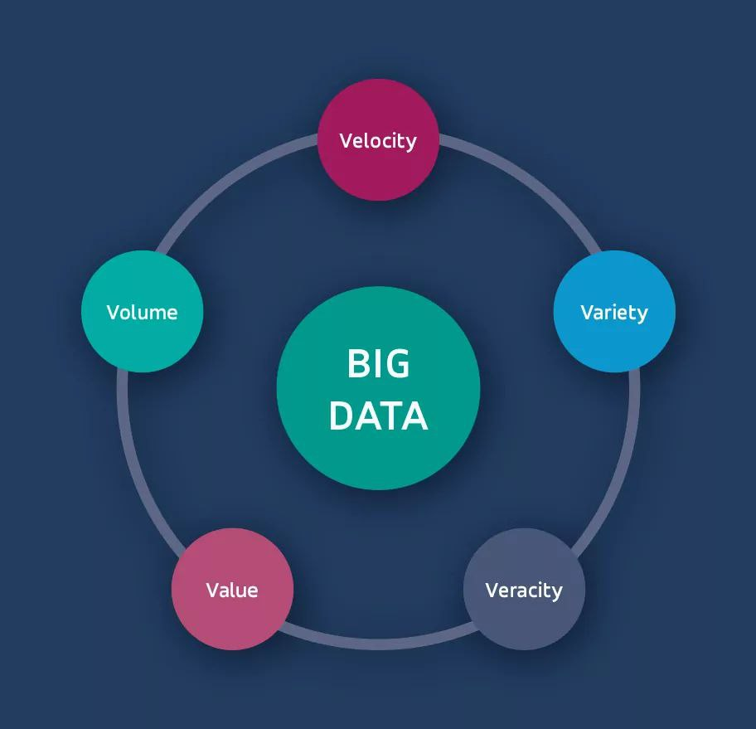
Big Data Tushunchasi
Big Data - bu katta hajmdagi ma'lumotlar to'plamidir, ularning o'lchovi, tezligi va xilma-xilligi o'ziga xos xususiyatlarga ega. O'lchov jihatidan, Big Data terabayt yoki petabayt darajasidagi ma'lumotlarni o'z ichiga oladi. Tezlik - bu ma'lumotlar to'plamlarining tezda yangilanishi va oqimlar holatida mavjud bo'lishidir. Xilma-xillik esa ma'lumotlarning turli manbalardan va formatlardan kelib chiqishini anglatadi. Zamonaviy boshqaruvda Big Dataning o'rni juda muhimdir. U rahbarlarga ma'lumotlarga asoslangan qarorlar qabul qilishda yordam beradi va strategik rejalashtirish jarayonlarini yaxshilaydi. Big Data orqali tashkilotlar o'z faoliyatlarini yaxshiroq tushunib, raqobatbardosh ustunlikka ega bo'lishlari mumkin. Mavzuning dolzarbligi shundaki, Big Data rahbarlarga tashkilotlar faoliyatini yaxshiroq tushunish va strategiyalarini samarali ravishda ishlab chiqish imkonini beradi.

Slide 4

Big Data Asosiy Xususiyatlari
Big Data'ning asosiy xususiyatlari: hajmi, tezligi, xilma-xillik va haqiqiy vaqtli ma'lumotlar. Ushbu xususiyatlar boshqaruv qarorlarini qabul qilishda muhim ahamiyatga ega.
Hajmi: Katta hajmdagi ma'lumotlar boshqaruvchilarga yanada chuqurroq tahlil qilish imkonini beradi. Masalan, mijozlar xulq-atvorini o'rganish orqali marketing strategiyalarini optimallashtirish mumkin.
Tezligi: Tez tahlil qilingan ma'lumotlar boshqaruvchilarga tezkor qarorlar qabul qilishda yordam beradi. Masalan, real vaqt rejimida sotuvlar dinamikasini kuzatib borish orqali aksiyalarning narxlari o'zgarishiga tez javob berish.
Xilma-xillik: Turli manbalardan kelgan ma'lumotlar boshqaruvchilar uchun keng qamrovli qarorlar qabul qilish imkonini yaratadi. Misol uchun, moliya, ijtimoiy tarmoqlar va mijozlar fikrlarini birlashtirish orqali yanada yaxshiroq tahlil qilish.
Haqiqiy vaqtli ma'lumotlar: Real vaqt rejimida to'plangan ma'lumotlar boshqaruvchilarga tez va aniq qarorlar qabul qilishda yordam beradi. Masalan, ishlab chiqarish jarayonlarini kuzatish orqali muammolarni darhol hal qilish.

Slide 5
Big Data Tahlil Usullari
1. Statistik tahlil
Statistik tahlil, ma'lumotlarni tahlil qilish orqali, boshqaruv qarorlarini qabul qilishda aniqlik va ishonchlilikni oshirishga yordam beradi. Masalan, statistik tahlil yordamida kompaniyalar bozor tendensiyalarini aniqlash va muhim qarorlarni qabul qilishda yanada ishonchli ma'lumotlarga ega bo'lishadi.
2. Sun’iy intellekt tahlili
Sun'iy intellekt esa murakkab muammolarni hal qilishda inqilobiy yondashuvlarni taklif etadi. U boshqaruv qarorlarini qabul qilish jarayonida ko'plab variantlarni tahlil qilishga yordam beradi. Masalan, sun'iy intellekt yordamida kompaniyalar resurslarni optimallashtirish va xarajatlarni kamaytirish bo'yicha qarorlar qabul qilishda yanada samarali bo'lishi mumkin. Ushbu usullar birgalikda ishlaganda, boshqaruv xodimlari ma'lumotlarga asoslangan va samarali qarorlar qabul qilish imkoniyatiga ega bo'lishadi.

Slide 6
Big Data va Qaror Qabul Qilish
Big Data tahlili boshqaruv strategiyalarini shakllantirishda muhim rol o'ynaydi.
U riskni boshqarish, operatsion samaradorlik va resurslarni taqsimlashda yordam beradi.
Kompaniyalar Big Data yordamida foydalanuvchi ehtiyojlarini aniqlab, mahsulotlarning sifatini oshirishlari mumkin.
Statistik ma'lumotlarga ko'ra, Big Data dan foydalanish qaror qabul qilish jarayonini 20% ga tezlashtiradi, bu esa samaradorlikni oshiradi.

Slide 7
Big Data Misollari
Yirik kompaniyalar Big Datadan foydalanishda innovatsion yondashuvlarni qo'llayapti.
Amazon: Amazon Big Data orqali xaridorlarning xulq-atvorini tahlil qiladi. Bu kompaniya mahsulotlarni taklif qilish va shaxsiylashtirilgan xizmatlarni ko'rsatishda Big Data tahlilidan foydalanadi. Natijada, xaridorlar uchun qiziqarli takliflar yaratiladi va sotuvlar oshadi.
Google: Google Big Data orqali qidiruv natijalarini optimallashtiradi va reklama strategiyalarini shakllantiradi. Ularning algoritmlari foydalanuvchilarni kuzatish va ularning qiziqishlariga mos ravishda reklama ko'rsatishga yordam beradi, bu esa reklama daromadlarini oshiradi.
Netflix: Netflix Big Data orqali foydalanuvchilarni qiziqtirgan kontentni aniqlaydi va shaxsiylashtirilgan takliflar yaratadi. Ular foydalanuvchilarning tomosha qilish odatlarini tahlil qilish orqali yangi filmlar va seriallarni tavsiya etish imkoniyatiga ega bo'lishadi, bu esa mijozlar saqlanishini yaxshilaydi.

Slide 8
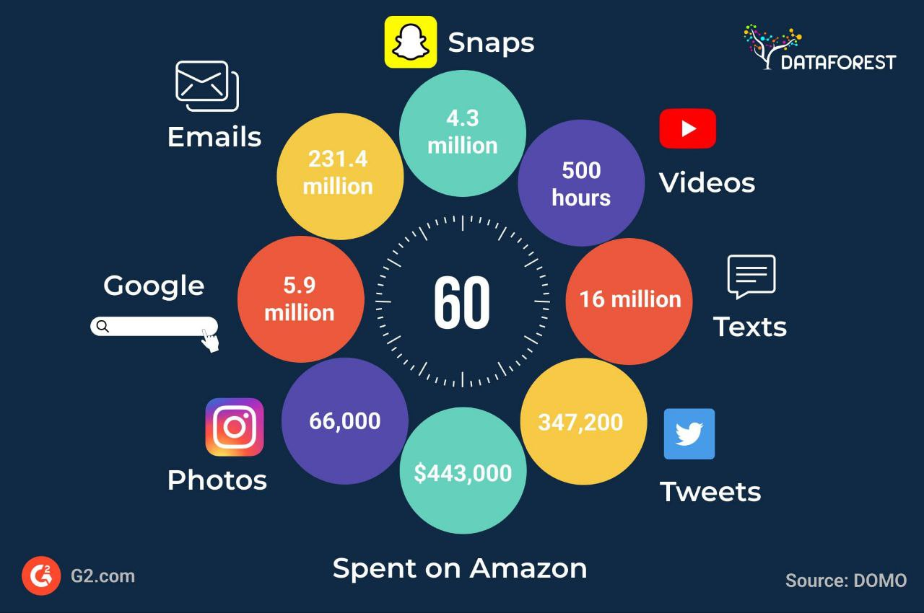
Big Data va Kelajak
Big Data kelajakda boshqaruv qarorlarini qabul qilishda muhim rol o'ynaydi. Rivojlanish tendensiyalari, xususan, sun'iy intellekt va mashinani o'rganish, Big Data'ni yanada samarali va kuchli qilishga yordam beradi. Tashkilotlar o'z mijozlari haqida chuqurroq ma'lumotlar tahlil qilib, yangi imkoniyatlarni ochishlari mumkin. Ammo, ma'lumotlarning xavfsizligi va maxfiyligi masalalari, shuningdek, ma'lumotlarni noto'g'ri talqin qilish natijasida yuzaga kelishi mumkin bo'lgan xatolar, rahbarlar uchun muhim xavf tug'diradi.
Kelajakda Big Data'dan to'g'ri foydalanish, tashkilotlarning raqobatbardoshligini oshirish va innovatsion yechimlarni kiritish imkoniyatini beradi.

Slide 9
Big Data Tahlilida Qo'llaniladigan Usullar
Big Data tahlilida asosiy usullar va texnikalar orasida statistik tahlil ma'lumotlar qazib olish mavjud. Ushbu usullar ma'lumotlarni samarali tahlil qilishda muhim rol o'ynaydi.
Eng muhim usullar qatoriga regressiya tahlili, klasterlash va tasniflash kiradi. Ular ma'lumotlar ichidagi murakkab bog'lanishlarni ochib berishga yordam beradi.
Har bir usulning afzalliklari va kamchiliklari mavjud. Masalan, regressiya tahlili aniq natijalar beradi, lekin murakkab vaziyatlarni yaxshilab aks ettira olmaydi.
Usullarni tanlashda ma'lumotlar hajmi, tahlil maqsadi va mavjud resurslar kabi omillarni hisobga olish muhimdir.

Slide 10

Statistik Tahlil Usullari
Statistik tahlil usullari qaror qabul qilish jarayonida muhim ahamiyatga ega. Ularning asosiy maqsadi ma'lumotlarni tahlil qilish va to'g'ri xulosalar chiqarishdir.
Descriptive statistikalar ma'lumotlarning asosiy xususiyatlarini ifodalaydi, masalan, o'rtacha, median va dispersiya kabi ko'rsatkichlar. Inferential statistikalar esa namunalardan foydalanib, kengroq aholi haqida xulosalar chiqarishga yordam beradi.
Namuna olish jarayoni tahlil qilinadigan ma'lumotlarning sifatini oshirish va natijalarni umumlashtirishda katta ahamiyatga ega. To'g'ri namuna olish orqali biz aniq va ishonchli natijalarga erishamiz.
Statistik tahlil jarayonidagi asosiy bosqichlarga quyidagilar kiradi: ma'lumotlarni yig'ish, analitik metodlarni tanlash, tahlil qilish va natijalarni taqdim etish.

Slide 11
Ma'lumotlar Vizualizatsiyasi
Vizualizatsiya usullari orasida grafiklar, diagrammalar, xaritalar va interaktiv platformalar mavjud. Ushbu vositalar, katta ma'lumotlar to'plamlarini tezda tahlil qilish va natijalarni aniq ko'rsatish imkonini beradi. Ma'lumotlarni vizualizatsiya qilish jarayonida e'tiborga olinishi lozim bo'lgan jihatlar orasida ma'lumotlarning to'g'riligi, dizayn va auditoriya ehtiyojlari mavjud. Misol uchun, interaktiv grafiklar foydalanuvchilarga ma'lumotlarni o'zlari uchun qiziqarli va tushunarli tarzda ko'rish imkonini beradi, bu esa qaror qabul qilish jarayonida qo'shimcha foyda keltiradi.
Ma'lumotlarni vizualizatsiya qilish - bu ma'lumotlarni tushunarli va aniq ko'rinishda taqdim etish. Bu jarayon, murakkab ma'lumotlarni oddiy grafiklar va diagrammalar orqali ifodalashni ta'minlaydi, bu esa qaror qabul qilish jarayonini tezlashtiradi va samaradorligini oshiradi.

Slide 12
Big Data Tahlilining Foydalari
Big Data tahlilining biznesdagi afzalliklari, masalan, mijozlar ehtiyojlarini chuqurroq tushunish, operatsion samaradorlikni oshirish va yangi biznes imkoniyatlarini kashf etish orqali raqobatbardoshlikni kuchaytiradi.
Big Data tahlilining asosiy foydalari quyidagilardan iborat: ma'lumotlardan samarali foydalanish, tezkor va aniq qarorlar qabul qilish, shuningdek, raqobatbardoshlikni oshirish.
Qaror qabul qilish jarayonida Big Data tahlili tashkilotlarga ma'lumotlarga asoslangan qarorlar qabul qilishda yordam beradi. Bu o'z navbatida, xatolarni kamaytiradi va strategik rejalashtirishni yaxshilaydi.
Strategik rejalashtirishda Big Data tahlili bozor tendensiyalarini aniqlash va resurslarni samarali taqsimlashga yordam berad.Bu usul tashkilotlarga o'z maqsadlariga erishishda aniq yo'nalish belgilash imkonini beradi.

Slide 13

Boshqaruvda Big Data Foydalanishning Ahamiyati
Big Data tushunchasi zamonaviy boshqaruv jarayonlarida muhim ahamiyatga ega. U tashkilotlarga katta hajmdagi ma'lumotlarni tahlil qilib, strategik qarorlar qabul qilishda yordam beradi.
Big Data boshqaruv qarorlarida korxonalarning o'zgaruvchan bozor sharoitlariga tezda moslashishiga yordam beradi va raqobat ustunligini ta'minlaydi. Bu jarayon, ma'lumotlar asosida aniq prognozlar qilish imkoniyatini yaratadi.
Katta kompaniyalarda Big Data asosidagi qaror qabul qilishning afzalliklari, innovatsion yechimlarni tezda ishlab chiqish va mijozlar ehtiyojlarini yaxshi tushunishga yordam beradi. Shuningdek, xarajatlarni kamaytirish va operatsion samaradorlikni oshirish imkoniyatlarini yaratadi.
Statistika va tahlil natijalariga asoslangan misollarga kelsak, kompaniyalar mijozlar xatti-harakatlarini tahlil qilib, marketing strategiyalarini optimallashtirishlari mumkin. Masalan, ma'lumotlar tahlili orqali kompaniyalar mijozlarning xarid qilish odatlarini aniqlab, samarali reklama kampaniyalarini yaratish imkoniyatiga ega bo'ladi.

Slide 14

Yirik Kompaniyalar: Big Data Misollari
Yirik kompaniyalar, masalan, Amazon va Google, Big Data ni o'z bizneslarida keng qo'llash orqali muvaffaqiyat qozonmoqda. Ular katta hajmdagi ma'lumotlarni tahlil qilib, mijozlarning xatti-harakatlarini o'rganib, xizmat ko'rsatishda yanada samarali yechimlarni taklif qiladilar.
Big Data yordamida kompaniyalar shaxsiylashtirilgan xizmatlarni taklif etish, xarajatlarni kamaytirish va samaradorlikni oshirish kabi ko'plab muvaffaqiyatlarga erishdilar. Masalan, Amazon foydalanuvchilarni xarid qilish tarixiga asoslangan tavsiyalar bilan ta'minlaydi, bu esa sotuvlarni sezilarli darajada oshiradi.
Big Data tahlilining global o'sishiga ta'sir etishi, kompaniyalarga yangi imkoniyatlar yaratib, ma'lumotlarga asoslangan qaror qabul qilish jarayonini tezlashtirmoqda. Bu esa yanada aniqroq natijalarga olib keladi va kompaniyalar uchun strategik ustunliklar yaratadi.

Slide 15
Big Data Tahlilida Ishlatiladigan Asosiy Vositalar
Big Data tahlil vositalari katta hajmdagi ma'lumotlarni samarali tahlil qilish uchun ishlab chiqilgan.
Analitika vositalari ma'lumotlarni to'plash, saqlash, tahlil qilish va vizualizatsiya qilish uchun turli usullarni taklif etadi.
Yirik kompaniyalar odatda Hadoop, Spark, Tableau va Power BI kabi vositalardan foydalanadilar, bu esa ularning qaror qabul qilish jarayonlarini tezlashtiradi.
Raqobatbardosh ustunlik yaratish uchun kompaniyalar ma'lumotlardan samarali foydalanishni ta'minlashlari va analitik vositalarni qo'llashlari kerak.

Slide 16
Big Data va Qaror Qabul Qilish Jarayoni
Big Data tahlili jarayoni
katta hajmdagi ma'lumotlarni yig'ish, saqlash va tahlil qilishni o'z ichiga oladi. Ushbu jarayon algoritmlar va statistik usullar yordamida amalga oshiriladi, bu orqali kompaniyalar o'z faoliyatini yaxshilash va raqobatbardoshligini oshirish imkoniyatiga ega bo'lishadi. Big Data tahlili, ma'lumotlar to'plamini o'rganib chiqish orqali qimmatli ma'lumotlar va tendensiyalarni aniqlashda muhim ahamiyatga ega.
Qaror qabul qilish jarayonida Big Data tahlili muhim rol o'ynaydi, chunki u ma'lumotlarga asoslangan qarorlar qabul qilishga yordam beradi. Big Data tahlilidan foydalanish orqali tashkilotlar bozor tendentsiyalarini aniqlash, mijozlar xulqini tushunish va raqobatchilarni tahlil qilish imkoniyatiga ega bo'lishadi. Natijada, Big Data tahlilining natijalari, misol uchun, xaridorlar ehtiyojlarini aniqlash va marketing strategiyalarini optimallashtirishda samarali bo'ladi.

Slide 17
Boshqaruvda Big Data Foydalanuvchi Yirik Kompaniyalar
Yirik kompaniyalar va Big Data o'rtasidagi bog'lanish: Yirik kompaniyalar Big Data texnologiyalaridan foydalanish orqali o'z boshqaruv jarayonlarini yanada samarali qiladi. Big Data to'plangan ma'lumotlar bilan kompaniyalar bozor tendentsiyalarini yaxshiroq tushunib, mijozlar ehtiyojlariga mos ravishda strategiyalar ishlab chiqadilar.
Big Data yordamida boshqaruv samaradorligini oshirish: Big Data tahlili kompaniyalarga resurslarni optimal taqsimlash va xarajatlarni kamaytirishga imkon beradi. Shu bilan birga, ma'lumotlar tahlili orqali kompaniyalar savdo jarayonlarini yaxshilash va mijozlarning xarid qilish odatlarini aniqlash imkoniyatiga ega bo'lishadi.
Big Data tahlilidan foydalanishning misollari: Amazon va Netflix kabi kompaniyalar o'z mijozlarining qiziqishlarini aniqlash va shunga muvofiq tavsiyalar berish orqali savdo hajmini oshiradilar. Bu kompaniyalar Big Data tahlilidan foydalanish orqali o'z strategiyalarini ma'lumotlarga asoslanib shakllantiradilar.
Qaror qabul qilishdagi Big Data tahlilining ahamiyati: Big Data tahlili qaror qabul qilish jarayonida muhim ahamiyatga ega bo'lib, kompaniyalar o'z strategiyalarini ma'lumotlarga tayangan holda shakllantirishlari va muammolarni oldindan aniqlash imkoniyatini beradi.

Slide 18

Big Data Tahlilida Yangi Trendlar
Yangi texnologiyalar Big Data tahlilida muhim ahamiyatga ega. Bulutli hisoblash va real vaqt rejimida ma'lumotlarni tahlil qilish texnologiyalari kompaniyalarga katta hajmdagi ma'lumotlarni tezda va samarali tahlil qilish imkonini beradi, bu esa ularning faoliyatini sezilarli darajada yaxshilaydi.
Sun'iy intellekt va mashinasozlik o'qitish Big Data tahlilida juda muhim rol o'ynaydi. Ular ma'lumotlardan yanada chuqurroq va aniqroq tushunchalar olishga yordam beradi, shuningdek, qaror qabul qilish jarayonlarini avtomatlashtirishga yordam beradi, bu esa korxonalar uchun raqobat afzalliklarini ta'minlaydi.
Yirik kompaniyalar, yangi trendlarni amalga oshirishda, ma'lumotlarni vizualizatsiya qilish va analitik vositalardan keng foydalanmoqdalar. Ushbu yondashuvlar biznes jarayonlarini samarali va tezkor qilishga yordam beradi, bu esa raqobatchilaridan ajralib turishga imkon beradi.
Big Data tahlilining kelajakdagi istiqbollari juda keng. Texnologiyalardagi yangi yutuqlar va metodologiyalar yordamida, ma'lumotlardan foydalanish innovatsion va samarali shakllarda davom etadi, bu esa biznes va iqtisodiyotga katta ta'sir ko'rsatadi.

Slide 19

Xulosa
1. Big Data, o'lchov, tezlik va xilma-xillik bilan zamonaviy boshqaruvda muhim rol o'ynaydi.
2. Hajmi, tezligi va xilma-xillik boshqaruvda samarali qarorlar qabul qilishda qo'llaniladi.
3. Statistik tahlil va sun'iy intellekt boshqaruv qarorlariga ta'sir ko'rsatadi.
4. Amazon, Google va Netflix Big Datadan foydalangan holda o'z strategiyalarini rivojlantirmoqda.

Slide 20
E'tiboringiz uchun rahmat!

